Slide 1
密码学基础
上海格尔软件股份有限公司

Slide 2
目 录
第一章 密码学概述
第二章 古典密码学
第三章 现代密码学
第四章 PKI体系
第五章 PKI应用

Slide 3
第一章 密码学概述

Slide 4
密码&商用密码
密码
  通过一种变换手段，将公开、标准的信息变为除通信双方以外其他人所不能读懂的信息编码，这种独特的信息编码技术就是密码
商用密码
  是指对不涉及国家秘密内容的信息进行加密保护或者安全认证所使用的密码技术和密码产品

Slide 5
密码算法和密钥
密码算法
  密码算法是实现密码对信息进行“明”“密”变换的一种特定的规则
  是加密算法、解密算法、签名算法和认证算法的统称
  算法举例：DES、RSA、SHA-1、ECC
密钥
  是一组信息编码，它参与密码的“运算”，并对密码的“运算”起特定的控制作用

Slide 6
密码学
密码设计
  研究加密方法
密码分析
  主要针对密码破译，是研究如何从密文推演出明文、密钥或解密算法的学问

Slide 7
密码发展历史
古典密码
  1949年以前
对称密钥密码
  1949《保密系统的信息论》
非对称密钥密码
  1976《密码新方向》

Slide 8







密码学的应用
篡改
冒名传送
网络
否认传送
窃听
假冒？
用户甲
用户乙

Slide 9
第二章 古典密码学

Slide 10
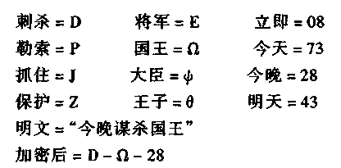
代码加密
代码加密
  它使用通信双方预先设定的一组有确切含义的代码（如日常词汇、专有名词、特殊用语等）来发送消息，一般只能用于传送一组预先约定的消息。

Slide 11
替换加密
替换加密
  将明文字母表P中的每个字母替换成密文字母表C中的字母。这一类密码包括移位密码、替换密码、仿射密码、乘数密码、多项式代替密码、密钥短语密码等。这种方法可以用来传送任何信息，但安全性不及代码加密。因为每一种语言都有其特定的统计规律，如英文字母中各字母出现的频度相对基本固定，根据这些规律可以很容易地对替换加密进行破解。典型的有凯撒密码。

Slide 12
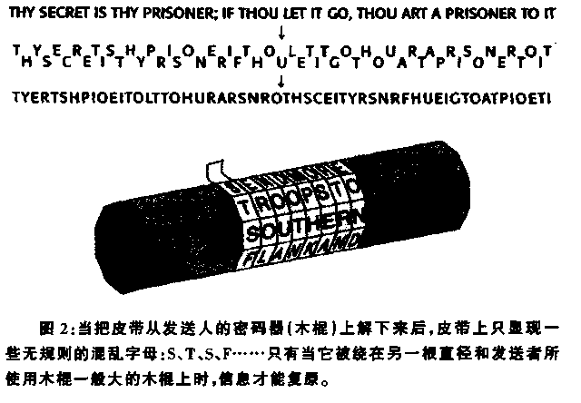
替换加密（续）

Slide 13
变位加密
变位加密不隐藏明文的字符，即明文的字母保持相同，但其顺序被打乱重新排列成另一种不同的格式。
简单变位加密。预先约定好一组数字表示密钥，将文字依次写在密钥下，再按数字次序重新组织文字实现加密，也有人喜欢将明文逆序输出作为密文。例如
  密钥：5 2 4 1 6 3 (密文排列次序)
  明文：信息安全技术
  密文：技息全信术安

Slide 14
变位加密(续)
列变位法：将明文字符分割成个数固定的分组（如5个一组，5即为密钥！），按一组一行的次序整齐排列，最后不足一组用任意字符填充，完成后按列读取即成密文。
矩阵变位：将明文中的字母按给定的顺序安排在一个矩阵中，然后用另一种顺序选出矩阵的字母来产生密文。一般为按列变换次序，如原列次序为1234，现为2413。

Slide 15
第三章 现代密码学

Slide 16
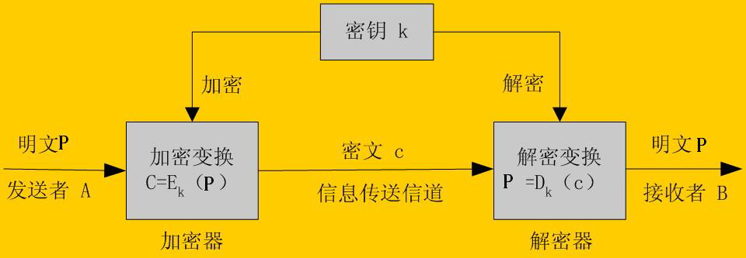
对称算法
用同一个密钥做加密和解密
典型算法：DES，SSF33，3DES、SCB2（SM1)、 RC4 、IDEA等

Slide 17






对称算法应用过程
张三
加密密钥
解密密钥
李四
Internet
加密
解密

Slide 18




对称密码的优点
安全可靠
  密钥长度越长，越安全
使用简单
  适用于小规模的网络应用
加解密速度快
  适用于大数据的加解密

Slide 19
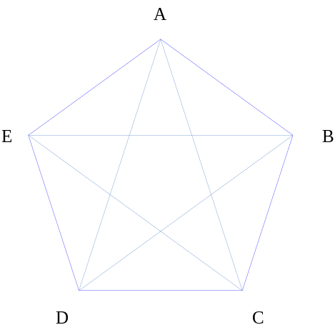
对称算法的缺点
密钥管理
  共享密钥如何传递？
  每对通讯者之间都要有一对密钥
  N个人通讯需要:N(N-1)/2
不能解决不可抵赖问题
  没有签名功能
  双方都可否则发送过或接收过

Slide 20
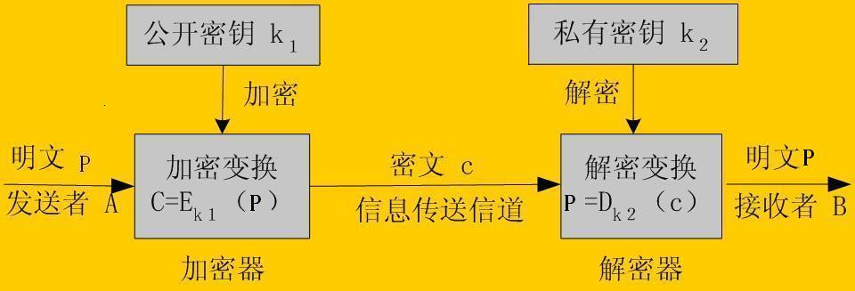
非对称算法
公钥加密私钥解密，私钥加密公钥解密，公私钥一一对应
公钥公开发布，私钥个人保管
典型算法：RSA、ECC、SM2（国标ECC）

Slide 21



非对称算法应用过程
成双成对、一一对应
公钥
私钥
张三
李四
Internet
加密
解密

Slide 22
非对称算法优缺点
优点
  加密强度比对称算法高
  不需要传递密钥
  能够实现数字签名
缺点
  加解密性能低
  比对称算法要慢100－1000倍

Slide 23
摘要（HASH）算法
任意输入一个任何长度的任何字符串，通过特定算法运算之后返回一串固定长度摘要，这种特定算法就是摘要算法
  运算单向不可逆
  相同算法的摘要值是唯一的
  不同的明文不可能有相同的摘要
常见算法
  RSA公司的MD4和MD5，128位
  NIST公司的SHA-1,SHA-2 ,160位

Slide 24
对称和非对称加密比较
加密算法 比较项 | 对称算法 | 非对称算法
加密强度 | 低 | 高
加解密性能 | 高 | 低
密钥对数量 | N(N-1)/2 | N
密钥传递 | 需要 | 不需要
应用场合 | 数据加密 | 数据加密 数字签名

Slide 25
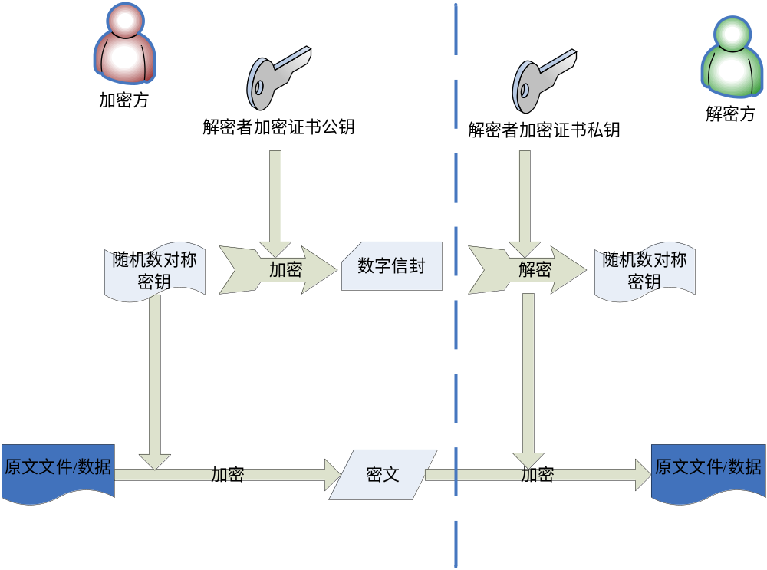
数字信封原理
Notes:
1，双证书：签名证书代表身份，用于签名，私钥唯一无备份；加密证书用于加密，私钥在KMC中备份，丢失以后加密数据还可恢复，且利于国家监控。
2，数字信封流程：
a，生成随机数作为对称密钥
b，使用该对称密钥加密原文
c，使用解密者加密证书公钥加密对称密钥形成信封
d，解密时先用解密者私钥解信封得到对称密钥
e，使用对称密钥解密密文得到原文。

Slide 26




签名和签名验证原理
签名过程
验证签名过程
签名方私钥
签名方公钥
摘要
摘要
私钥加密（ ）
公钥解密（ ）
摘要
摘要（算法A）
摘要（算法A）
明文
明文
明文

Slide 27
非对称算法的应用问题
公钥如何发布？
公钥如何获取？
公钥的身份问题如何解决？

Slide 28
第四章 PKI体系

Slide 29


现实生活中的信任关系
身份证
身份证
信任
Notes:
在现实生活中，很多场合我们都是用身份证来作为身份的证明，乘飞机要身份证，住宾馆要身份证，去银行取钱也要身份证。大家为什么会把身份证来做身份凭证？因为身份证是公安局版本，身份证上有照片和个人信息。在虚拟的网络世界中，人和人的交互式不见面的，传统的身份证已无法使用，我们需要电子身份证，用电子证书来做签名和身份凭证。

Slide 30


网络世界中的信任关系
数字证书认证中心
数字证书
数字证书
信任
Notes:
建立权威机构就是数字证书中心，由CA来给每个人颁发数字证书（电子身份证，在虚拟网络世界上，利用数字证书来建立信任关系。
在验证证书签名时，需要查找颁发者的公钥，这个公钥也要以证书的形式出现，所以数字证书中心也会有自己的证书，这个证书我们称之为CA证书。CA证书还可以有上级CA来签发颁发，最高一级我们称之为根证书，根证书是自签名证书，是整个信任体系的信任源。从用户证书到CA证书再到根证书，形成了树状的信任关系，这就是信任链。
非对称算法的迷药是成对出现，一个公钥、一个私钥。公钥我们体现在在证书里了，并和个人的身份信息进行了绑定，必要时可以根据身份信息获取到公钥。那么私钥在那里呢？在回答这个问题前我们先来认识一下CA中心长什么样？他是怎么工作的呢？

Slide 31
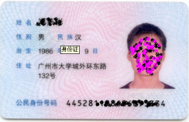
数字证书
版本号
第几代
序列号
身份证号码
颁发者
发证机关
有效期
有效期
主题
姓名和住址
公钥
照片
密钥用法
密钥用法
签名算法
防伪措施
签名
Notes:
电子身份证可以用非对称密码技术来实现。
我们先来认识一下数字证书，数字证书包括以下内容：版本号等，这部分信息和身份证上的信息比较类似，数字证书实现了公钥和身份信息和办法者信息进行绑定。这些信息很容易被人篡改和伪造，我们需要增加安全措施，大家想想用什么技术啊？数字签名，用颁发者的私钥对以上这些信息进行签名，利用签名验证的机制保证证书信息的完整性。完整的证书结构包括三部分：证书信息、签名算法和签名。

Slide 32

证书吊销列表
版本号
颁发者
生效日期
更新时间
证书吊销列表
签名算法
签名
Notes:
电子身份证可以用非对称密码技术来实现。
我们先来认识一下数字证书，数字证书包括以下内容：版本号等，这部分信息和身份证上的信息比较类似，数字证书实现了公钥和身份信息和办法者信息进行绑定。这些信息很容易被人篡改和伪造，我们需要增加安全措施，大家想想用什么技术啊？数字签名，用颁发者的私钥对以上这些信息进行签名，利用签名验证的机制保证证书信息的完整性。完整的证书结构包括三部分：证书信息、签名算法和签名。

Slide 33
PKI体系架构
签发根证书
根CA
提供加密证书密钥服务
签发用户证书
签发黑名单
CA
密钥管理中心
CA区
提供证书和CRL下载
密钥服务区
提供证书在线状态查询
证书管理系统
LDAP
提供时间戳服务
OCSP
证书自助服务
注册审核中心
TSA
下载证书和黑名单，验证证书
online
服务区
RA服务区
应用系统
用户
管理员
Notes:
首先认证中心：是真个系统的信任源点，负责生成、管理和维护管理中心证书，为了安全起见，认证中心不接入网络；
管理中心是证书签发系统，是数字证书认证系统的核心组件，为注册审核中心和在线服务系统提供证书服务，包括签发、证书废除等服务，并定期签发黑名单。管理中心将证书信息、证书撤销列表（黑名单）发布到目录服务系统中 ，供证书应用查询和下载。
注册审核中心：，负责用户身份的鉴别，完成证书申请、冻结、解冻、废除等业务。
有了管理中心和注册审核中心，已经可以正常签发证书了。在实际应用中，对于一些敏感信息或者涉密数据我们用证书来加密是比较可靠的，一般是用公钥加密，需要的时候用撕咬解密，但加密设备有使用寿命的限制，也有丢失或者顺坏的风险，一旦证书介质顺坏，以前加密的数据是否就解不开了？而签名证书不存在这个问题，丢了就重发一张好了。所以我们提出双证书的解决方案，将加密证书和前面证书分开，使用不同的迷药，签名证书的密钥只能是本人所有，加密证书迷药实现托管，就像银行的保险箱一样可以存放钥匙。托管加密证书迷药的这个系统就是迷药管理中心，
密钥管理中心：产生用户加密密钥，为管理中心在线提供密钥服务，满足管理中心签发用户双证书(签名证书和加密证书)的需要，必要的时候可以从密钥管理中心恢复加密密钥；
在线服务系统：随着用户规模的扩大，证书的管理工作也大大增加，为了方便用户，建立在线的证书业务服务，为用户提供证书下载、重发等自助服务；
目录服务系统：管理中心签发证书后将证书发布到服务器，对外提供证书和黑名单查询服务
用户在使用证书访问应用系统时，应用系统需要验证证书的合法性。

Slide 34
证书信任关系
根CA
签名
签名
CA
签名
签名
实体证书

Slide 35
数字证书分类
1. 根据密钥用法分类
  签名证书：用来数字签名
  加密证书：用来加密数据
  代码签名证书：用来对代码进行签名
2. 根据证书数量分类
  单证书（一对密钥）
  双证书（二对密钥）

Slide 36
数字证书分类（续）
3. 根据证书持有人身份来分类
  CA证书：用来签发实体证书
  实体证书
    用户证书：证书的行为代表个人
    单位证书：证书的行为代表单位
    设备证书：有时称为服务器证书或站点证书，证书的行为代表设备

Slide 37

单证书签发流程
4:签发证书
管理中心
密钥管理中心
5:发布证书
3:构造证书签发请求
6:返回证书
目录服务系统
注册审核中心
7:安装证书
2:提交公钥
1:运算产生密钥对
管理员

Slide 38
双证书签发流程
4:申请加密密钥对
5:签发证书（2张）
CA
KM
6:发布证书（2张）
3:构造证书签发请求
7:返回证书和
加密证书私钥
LDAP
注册审核中心
8:安装证书
和加密私钥
2:提交公钥
1:运算产生密钥对
管理员

Slide 39
证书有效性验证
要验证证书链上每个证书的有效性
  有效期验证
  签名验证（用上级CA证书来验证）
  黑名单验证
  密钥用法验证（仅针对实体证书）
提问
  CA证书从哪里来？
  IE是如何验证证书的？
  我们的网盾是如何验证证书？

Slide 40
第五章 PKI应用

Slide 41
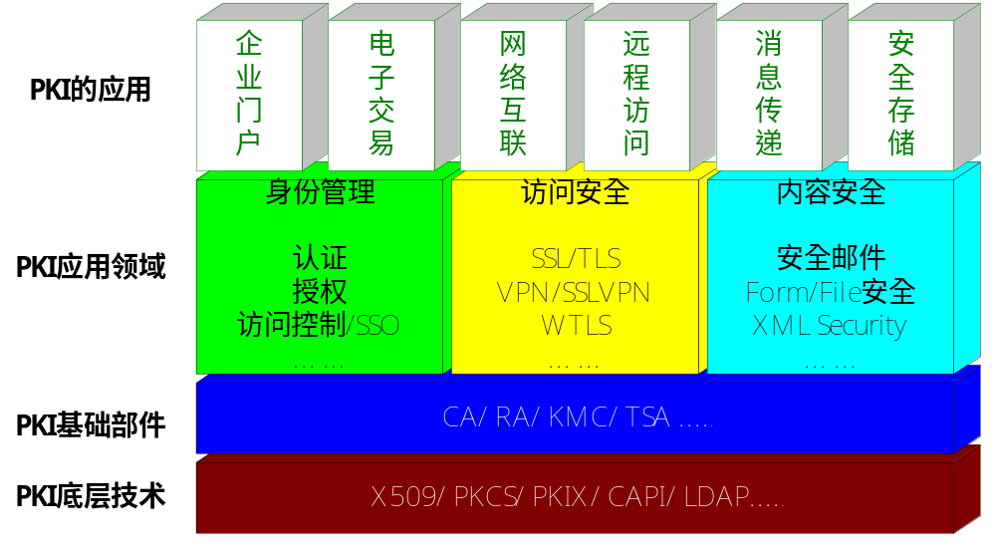
PKI的应用领域

Slide 42
谢 谢！

